Slide 1
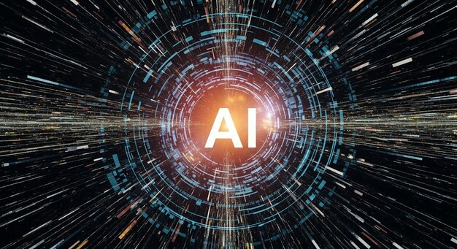
ЛЕКЦИЯ №1
Введение в
интеллектуальные
системы

Slide 2
ОСНОВНОЕ ПОНЯТИЕ
Что такое интеллектуальная система?
Определение
Принципиальное отличие
Интеллектуальная система — это группа программ и машин, которые могут выполнять работу, требующая использования знаний, ясного мышления, изучения данных и принятия решений.
Старые системы (Экспертные)
Следуют строгому списку правил. Жестко запрограммированные, не гибкие.
Система копирует некоторые части человеческого интеллекта: способность учиться, корректировать и устранять проблемы.
Интеллектуальные системы
Самостоятельно меняют действия на основе факторов и информации извне. Гибкие и адаптивные.
Ключевые характеристики
Учится на данных
Мыслит и анализирует
Принимает решения
Адаптируется

Slide 3
ПРИЗНАКИ ИНТЕЛЛЕКТА (1/3)
Обучение и анализ данных
Обучение
Анализ данных
Learning
Data Analysis
Важнейшая черта интеллекта. В технических системах проявляется через алгоритмы машинного обучения.
Умные машины могут просматривать большие массивы данных и находить скрытые формы.
Как работает:
Возможности:
1
Машины учатся на примерах
Прогнозирование
Угадывают, что может произойти
2
Обнаруживают закономерности в данных
Выявление аномалий
3
Используют для решения новых задач
Замечают странные вещи
Принятие решений
Делают правильный выбор
Пример: Нейронные сети
Обучаются на обширной коллекции изображений и впоследствии классифицируют новые изображения с поразительной точностью
Пример: Системы анализа текста
Извлекают смысл из документов, распознают темы разговоров, создают ответы на вопросы людей

Slide 4
ПРИЗНАКИ ИНТЕЛЛЕКТА (2/3)
Принятие решений и адаптация
Принятие решений
Адаптация
Decision Making
Adaptation
Важнейший элемент интеллекта — способность принимать решения, используя имеющиеся данные.
Умные машины могут адаптироваться к изменениям в окружающей среде.
Методы реализации:
Механизм адаптации:
Алгоритмы оптимизации
1
Мониторинг изменений в окружении
Поиск оптимальных решений
Изменение моделей и методов
Вероятностный вывод
2
Работа с неопределенностью
3
Адаптация к новым ситуациям
Пример: Беспилотные автомобили
Пример: Роботизированные пылесосы
Решают, когда и где делать повороты, используя информацию с датчиков и карты. Комплексная оценка ситуации в реальном времени.
Меняют свой маршрут в зависимости от расположения мебели и других предметов в комнате. Строят карту помещения в реальном времени.

Slide 5
ПРИЗНАКИ ИСКУСТВЕННОГО ИНТЕЛЛЕКТА
Планирование, коммуникация и творчество
Планирование
Коммуникация
Творчество
Процесс определения последовательности действий для достижения цели.
Способность к коммуникации с людьми и другими машинами.
Хотя творчество обычно связано с человеческим разумом, системы демонстрируют его элементы.
Учет:
Формы:
Ограничений
Обмен информацией
Проявления:
Ресурсов
Понимание запросов
Создание новой музыки
Целей и приоритетов
Предоставление деталей
Генерация текста
Искусство и дизайн
Пример:
Пример:
Пример:
Системы управления производством оптимизируют процессы для минимизации затрат и максимизации производительности
Голосовые помощники понимают запросы пользователей и предоставляют полезную информацию: Siri, Алиса
Системы генерации контента создают новые произведения, вдохновленные существующими работами

Slide 6
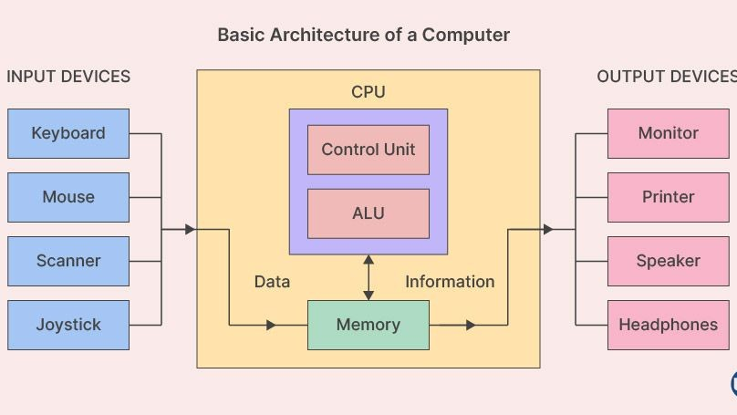
История развития
интеллектуальных
систем

Slide 7
ИСТОРИЯ РАЗВИТИЯ
Зарождение идей: от древности до 19 века
Научные и философские размышления
Рождение кибернетики
Древность и Ренессанс
19 век
Люди задумывались о создании машин, которые могли бы копировать человеческий разум.
Наука в 19 веке сделала гигантский скачок к пониманию мозга и передачи информации.
Древние греки
Чарльз Бэббидж
Платон и Аристотель задались вопросом о душе и логике. Архимед пытался построить механические конструкции для выполнения простых задач.
Задумал идею аналитической машины — первого программируемого компьютера. Машина не была закончена, но ее идеи сформировали будущее.
Эпоха Ренессанса
Норберт Винер
Рене Декарт и Вильгельм Лейбниц стремились обнаружить связь между логикой и математикой.
Основал кибернетику. В своей книге «Кибернетика» сформулировал принципы обратной связи и саморегуляции.
Лейбниц желал создания универсального вычисления, которое могло бы решить любую проблему

Slide 8
ИСТОРИЯ РАЗВИТИЯ
Рождение ИИ: 1950-1970-е годы
Революция середины 20 века
Экспертные системы
1950-1960-е
1970-е
Джон фон Нейман
Переход к практике
Предложил архитектуру компьютера, которая используется и по сей день
Несмотря на трудности, исследования продолжались. Сосредоточены на создании экспертных систем.
Алан Тьюринг
Придумал знаменитый тест для определения, насколько машина похожа на человека
Экспертные системы — программы, использующие знания профессионалов для решения специфичных задач
В 1956 году Конференция в Дартмуте
Тогда термин «искусственный интеллект» был придуман. Ученые решили ограничить усилия областями: решение проблем, обучение, восприятие и коммуникация ИИ

Slide 9
ИСТОРИЯ РАЗВИТИЯ
Коммерциализация и прорывы: 1980-2000-е годы
Возрождение интереса
Прорывы 1990-х
1980-е
Машинное обучение
Факторы роста
Новые алгоритмы:
Успехи экспертных систем доказали практическую ценность ИИ
Более мощные и гибкие системы машинного обучения
Появление персональных компьютеров сделало ИИ более доступным
Байесовская классификация в ИИ
Ключевые проекты:
Япония: Проект "Пятое поколение"
Теорема Байеса — одна из основных теорем элементарной теории вероятностей, которая позволяет определить вероятность события при условии, что произошло другое статистически взаимозависимое с ним событие.
Создание компьютеров, работающих с естественным языком
Бизнес: Внедрение ИИ
Производство, финансовый анализ, управление ресурсами
1997: Исторический момент
Компьютер Deep Blue победил чемпиона мира по шахматам Гарри Каспарова
Мир потрясен: ИИ способен превосходить человека в стратегических играх

Slide 10
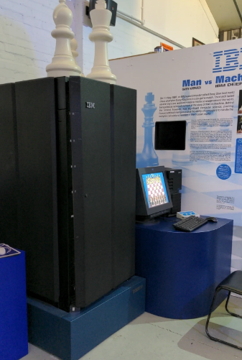
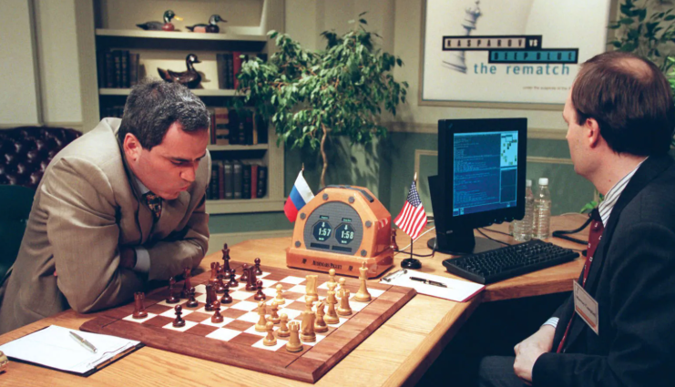
Партия против Гарри Каспарова
Суперкомпьютер DeepBlue

Slide 11
ИСТОРИЯ РАЗВИТИЯ
Эра больших данных и современность
2000-е: Большие данные
2016: AlphaGo
Проект AlphaGo от Google обыграл Ли Седоля — одного из сильнейших игроков в Го
Начало нового тысячелетия ознаменовалось взрывным ростом объема данных.
Достигнуто то, что считалось невозможным: ИИ справляется со сложнейшими стратегическими задачами
Источники данных для ИИ:
Интернет
Современность
Социальные сети
2020-е
Смартфоны
Применение повсюду:
IoT (Интернет-вещей) и датчики
Медицина
Финансы
Транспорт
Образование
Развлечения
Бытовая техника
Глубинное обучение
Перспективы:
Основано на глубоких нейронных сетях (Deep Neural Networks). Стало возможным благодаря огромным массивам данных для обучения моделей
Работа над общим искусственным интеллектом (AGI) — системой, способной решать разные задачи, подобные тем, что решает человек

Slide 12
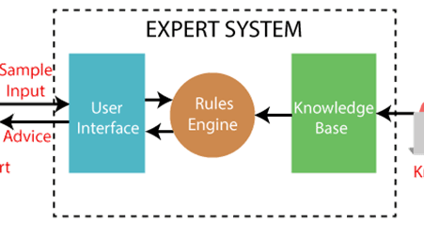
Архитектура
интеллектуальных
систем
Структурные компоненты и принципы работы интеллектуальных систем

Slide 13
АРХИТЕКТУРА (1/3)
Компоненты архитектуры: база знаний
База знаний
Структура базы знаний
Ядро интеллектуальной системы. Содержит всю информацию, правила и истины, на которых система основывает свой выбор.
1
Данные
Факты, цифры, описания объектов
Представьте себе библиотеку, заполненную книгами; каждая описывает определенную часть тематической области
2
Правила
Логические связи, условия, закономерности
3
Методы
Виды базы знаний
Алгоритмы обработки и вывода
Фактографические
Содержат определенные истины и данные: числа, точки на карте, факты, справочная информация
Качество базы знаний
Онтологические
Критически важно! Эффективность системы напрямую зависит от качества и полноты базы знаний
Определяют отношения между объектами и идеями, строят иерархии и взаимосвязи
Актуальность информации
Правила и процедуры
Полнота покрытия предметной области
Корректность связей
Содержат инструкции и алгоритмы, определяющие, как система должна реагировать

Slide 14
АРХИТЕКТУРА (2/3)
Механизмы вывода и интерфейс
Механизмы вывода
Интерфейс взаимодействия
Компонент, который рассматривает информацию в базе знаний и делает выбор на основе логических правил и алгоритмов.
Обеспечивает связь между человеком и системой. Позволяет вводить запросы, получать результаты и управлять работой.
Типы механизмов вывода:
Виды интерфейсов:
Командная строка
Прямой вывод
Текстовые команды
Система переходит от фактов к заключению, выстраивая цепочку правил
Графический интерфейс
Визуальное представление
Голосовой интерфейс
Факты → Заключение
Голосовое общение c пользователями
Обратный вывод
Система начинает с гипотезы и пытается установить ее обоснованность
Важность интерфейса:
Удобство и эффективность работы пользователя с системой зависят от качества интерфейса
Гипотеза → Проверка фактов

Slide 15
АРХИТЕКТУРА (3/3)
Процесс работы интеллектуальной системы
1
2
3
4
5
Получение данных
Преобразование
Обращение к базе
Принятие решения
Формирование ответа
Пользователь вводит запрос через интерфейс взаимодействия
Система преобразует запрос в формат, понятный базе знаний
Механизм вывода обращается к базе знаний для поиска соответствующих фактов
На основе найденных фактов и правил механизм вывода вырабатывает решение
Ответ формируется в удобном формате и передается через интерфейс
Схема взаимодействия компонентов
Пользователь
Интерфейс
Механизм вывода
База знаний

